Slide 1
La señal y el ruido
VI Foro de Estadística Aplicada
Xalapa, 18 de mayo de 2016
Pere Grima
Universitat Politècnica de Catalunya – BarcelonaTech
pere.grima@upc.edu

Slide 2
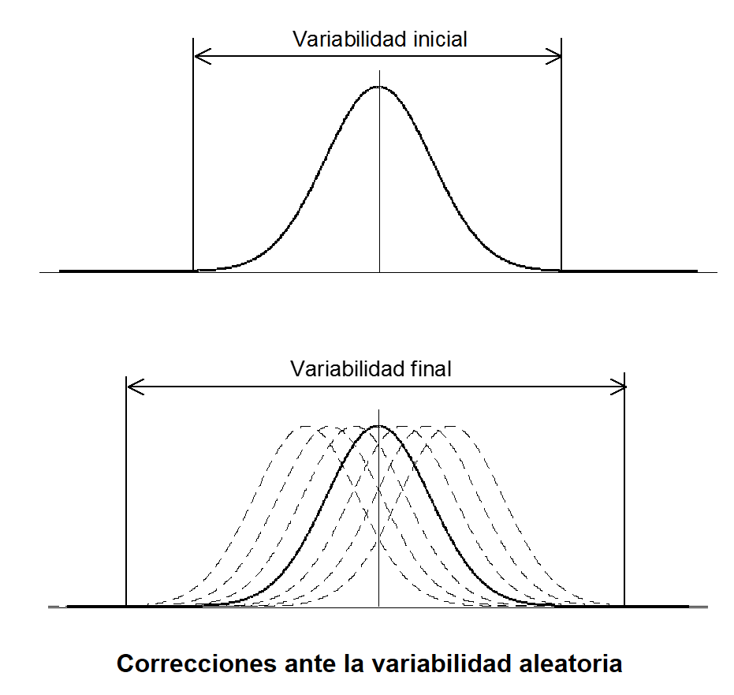
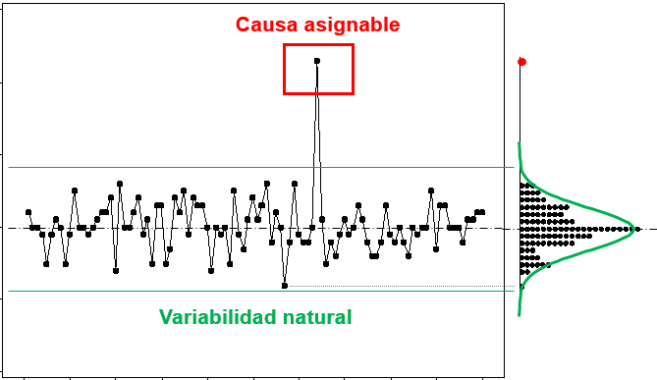
Captar la señal
No sobreinterpretar el ruido
Búsqueda de conocimiento

Slide 3


Slide 4
Captar la señal
No sobreinterpretar el ruido
Búsqueda del conocimiento
Evitar la arbitrariedad
Superstición

Slide 5
Importancia de considerar la variabilidad
Diferencia estadísticamente significativa
Dos análisis estadísticos (para secundaria)

Slide 6
Importancia de considerar la variabilidad
Diferencia estadísticamente significativa
Dos análisis estadísticos (para secundaria)

Slide 7
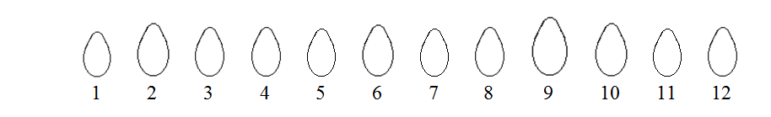
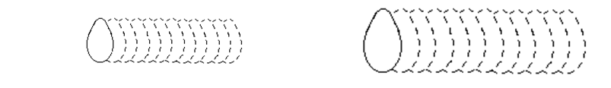



¿Es lo mismo el peso de una docena de huevos
que el peso de un huevo multiplicado por 12?
Peso de un huevo: $X\sim N\left(μ; σ\right)$
Peso de una docena: ${ D=X}_{1}+X_{2}+⋯+X_{12}$
$$E\left(P_{D}\right)=12E\left(X\right)=12μ V\left(P_{D}\right)=12V\left(X\right)=12σ^{2}$$
Peso de un huevo multiplicado por 12: $12X$
$$E\left(12X\right)=12E\left(X\right)=12μ V\left(12X\right)={12}^{2}V\left(X\right)=144σ^{2}$$
Tiene más variabilidad el peso de un huevo multiplicado per 12 !

Slide 8



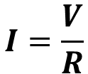

$$V=100 V$$
Ley de Ohm
$$I$$
$$I=\frac{V}{R}$$
$$R\sim N(μ;1)$$
Especificaciones para la intensidad: 10 ± 3 A
¿Cual debe ser el valor nominal de $R$?

Slide 9





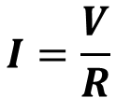

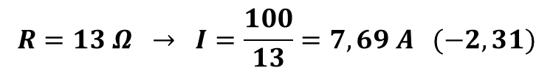
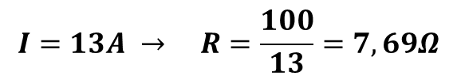
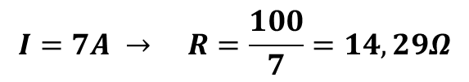
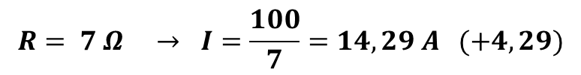
Especificaciones para la intensidad: 10 ± 3 A
¿Cual debe ser el valor nominal de $R$?
Ley de Ohm
$$R=13 Ω → I=\frac{100}{13}=7,69 A (−2,31)$$
$$I=\frac{V}{R}$$
$$R= 7 Ω → I=\frac{100}{7}=14,29 A (+4,29)$$
$$V=100 V$$
Defectuoso
$$I<7A$$
$$I=7A → R=\frac{100}{7}=14,29Ω$$
$$R=11,0 Ω$$
$$I=13A → R=\frac{100}{13}=7,69Ω$$
$$R\sim N(μ;1)$$
Defectuoso
$$I>13A$$

Slide 10
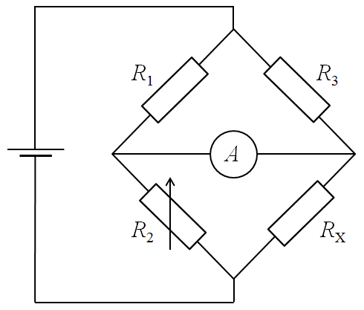
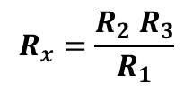
Ejemplo más realista: El Puente de Wheatstone
Resistencias conocidas
Resistencia variable
Resistencia desconocida
$$R_{x}=\frac{R_{2} R_{3}}{R_{1}}$$

Slide 11
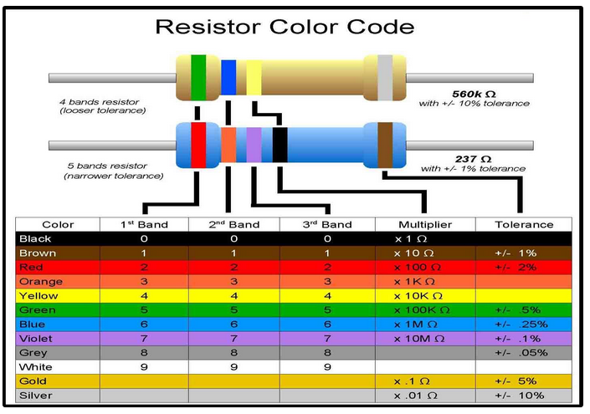
http://diy-stem.org/knatom/resistors/
Hoja de Excel

Slide 12
Importancia de considerar la variabilidad
Diferencia estadísticamente significativa
Dos análisis estadísticos (para secundaria)

Slide 13
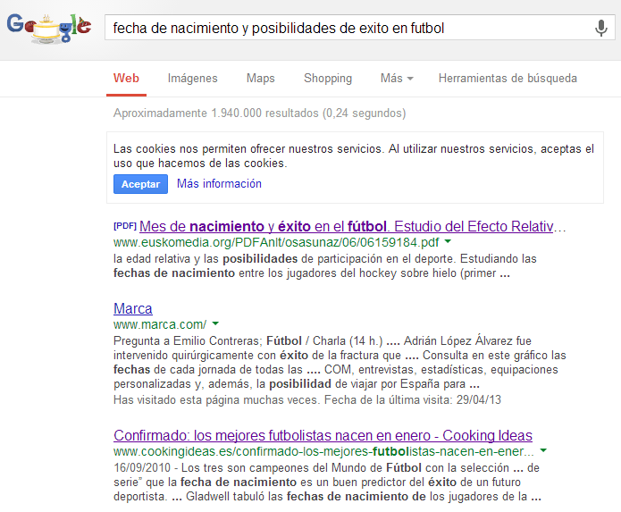
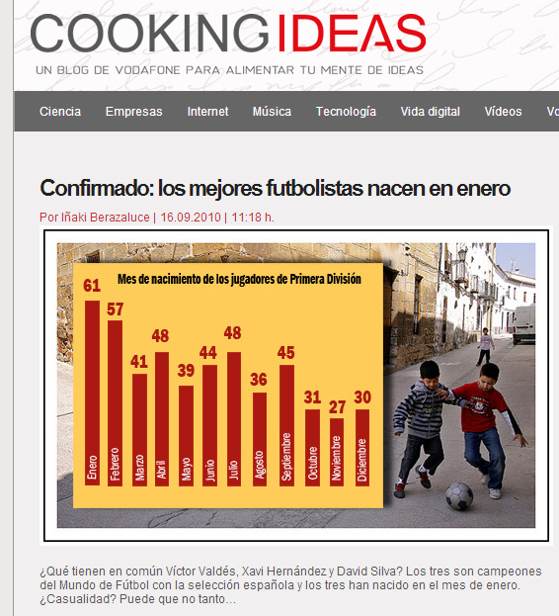


Slide 14
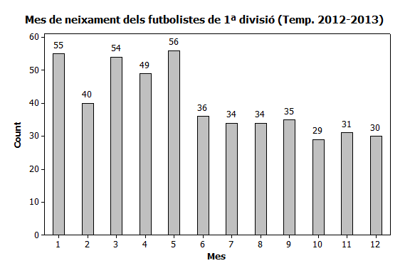
Mes de nacimiento de los futbolistas de 1ª división (Temp. 2012-2013)
290 (60%)
193 (40%)
Total: 483

Slide 15
Fecha de nacimiento de los futbolistas (Temp. 2012-13)
Distribució de referència
¿Es una diferencia estadísticamente significativa?
60 %
40 %
1 Enero – 30 Junio
1 Julio – 31 Dic.
p-value = 6·10⁻⁶

Slide 16
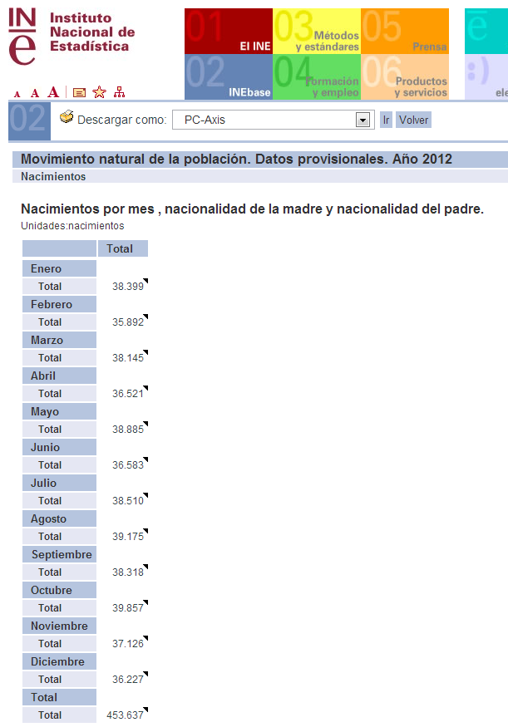
Però...
224.425
49,5%
229.213

Slide 17
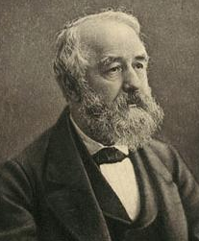
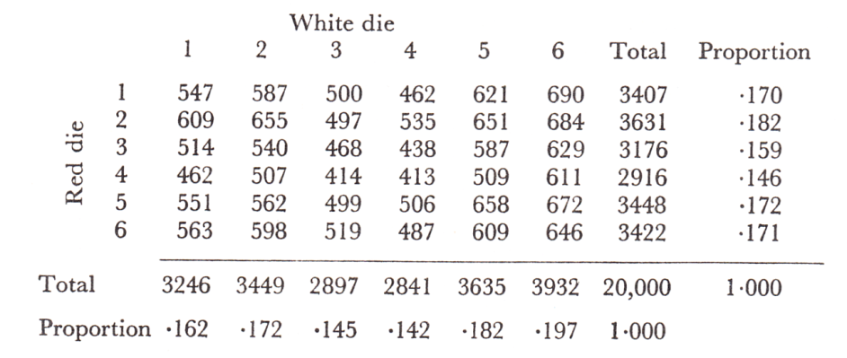
Rudolf Wolf (1816-1893)
Astrónomo suizo. Aportaciones al conocimiento de las manchas solares (Wikipedia)
Lanzó 20.000 veces un par de dados anotando los resultados que
Iban saliendo (parece que para estudiar las leyes estadísticas)
¿Estaban bien equilibrados?
(suponiendo que todo el proceso de lanzamiento y anotación de los datos fuera correcto)

Slide 18
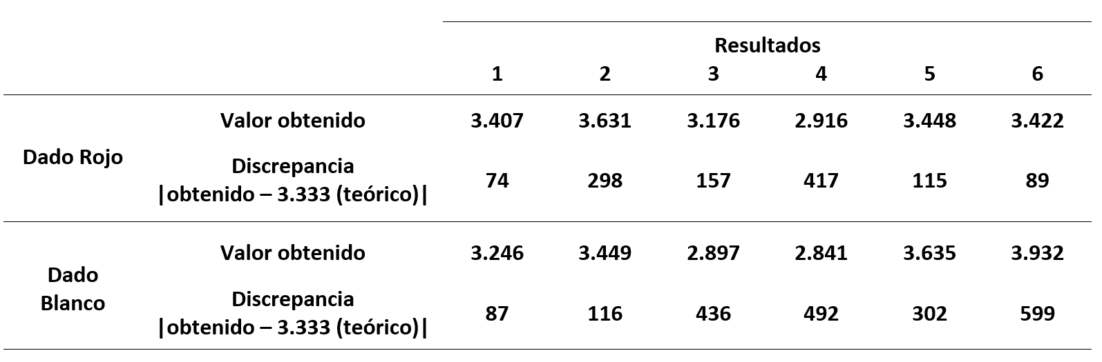
Valor teórico

Slide 19
Distribución de la máxima discrepancia cuando el dado está equilibrado
(obtenida por simulación)
Nuestros valores

Slide 20
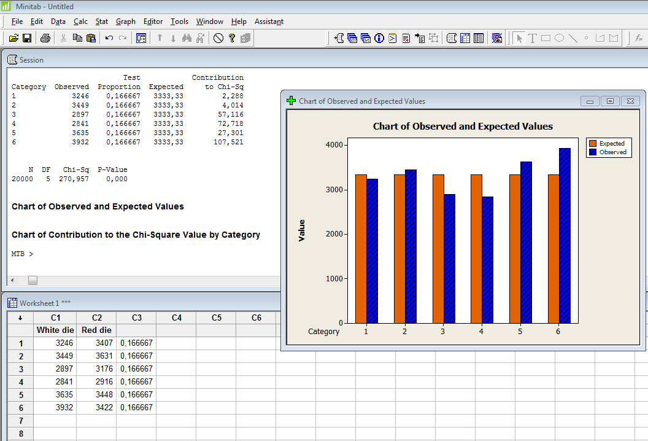

Slide 21
Importancia de considerar la variabilidad
Diferencia estadísticamente significativa
Dos análisis estadísticos (para secundaria)

Slide 22

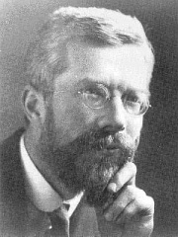
Razonamiento estadístico
y avance de la ciencia
Ronald A. Fisher
(1890-1962)
Notes:
(El País, 14 de noviembre de 1997)

Slide 23






p = 0,5
Notes:
(El País, 14 de noviembre de 1997)

Slide 24
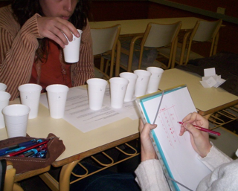
Rigor metodológico
Doble ciego
Notes:
(El País, 14 de noviembre de 1997)

Slide 25

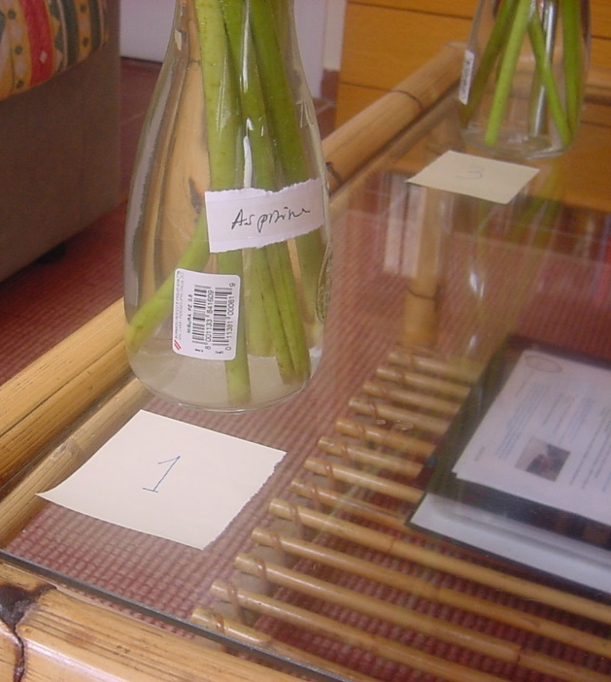
¿Poner una aspirina en el agua del jarrón alarga la vida de las flores?

Slide 26

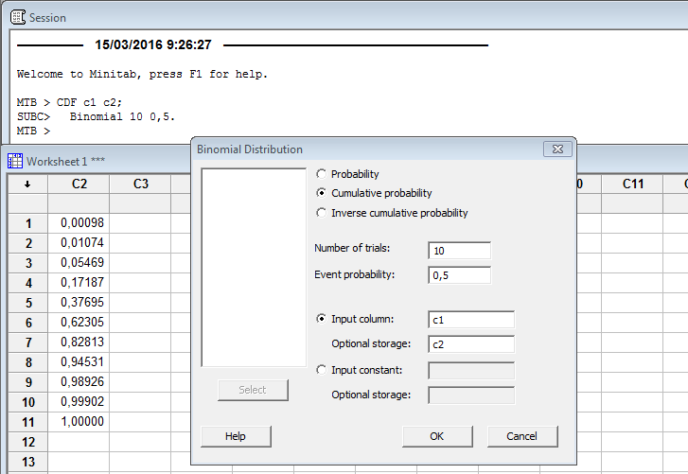
1 2 3 4 5 6 7 8 9 10

Slide 27




¿Duran más las pilas caras?

Slide 28
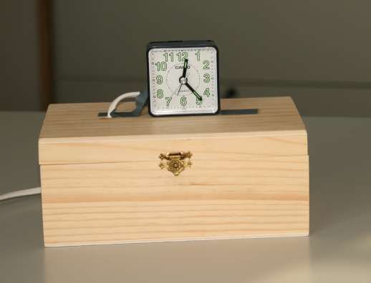

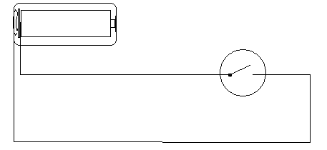
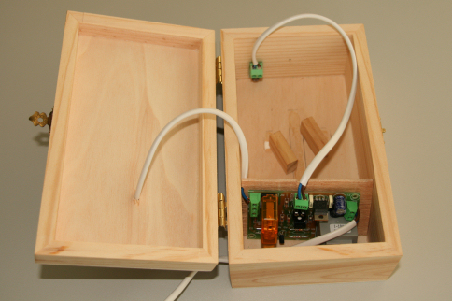

Slide 29
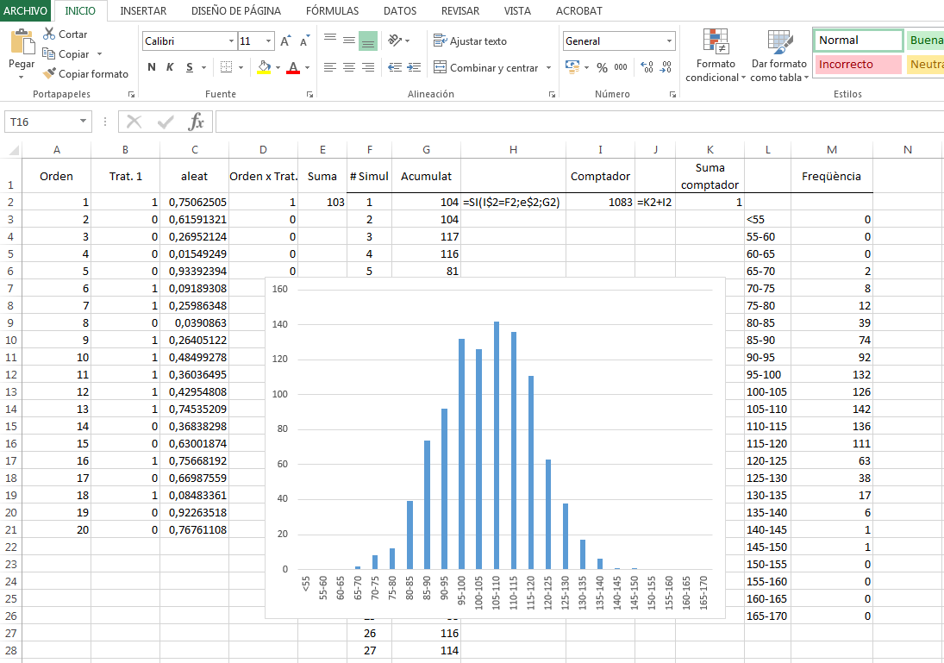
Distribución de referencia

Slide 30
Pero… ¿Duran más las pila caras?

Slide 31
La señal y el ruido
VI Foro de Estadística Aplicada
Xalapa, 18 de mayo de 2016
Pere Grima
Universitat Politècnica de Catalunya – BarcelonaTech
pere.grima@upc.edu

